Slide 1

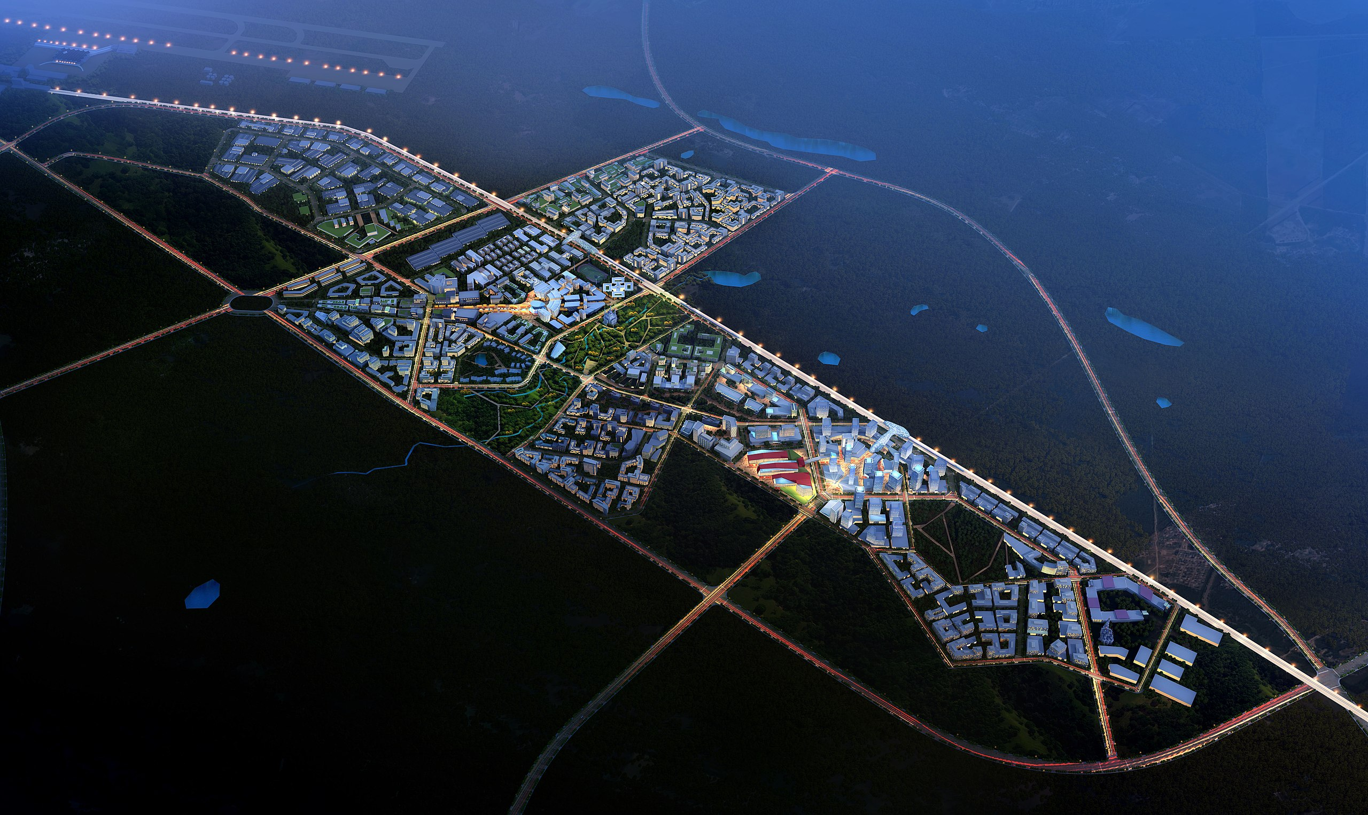

Строительство зданий и сооружений дорожного сервиса в г. Холмске
Холмский муниципальный округ Сахалинской области, 2025

Slide 2

Строительство зданий и сооружений дорожного сервиса в г. Холмске
Описание проекта
Земельный участок расположен в городе Холмске по ул. Железнодорожная. Участок обладает удобным доступом к автомобильным дорогам, что обеспечивает высокую проходимость и потенциальный поток клиентов.
Возможные направления использования:
- строительство автозаправочной станции (АЗС) с магазином и кафе;
- организация автосервиса или автомойки;
- строительство мотеля или гостиницы для водителей;
- создание комплекса дорожного сервиса (АЗС, кафе, автосервис, магазин).
Параметры проекта
27,0
млн руб.
объем инвестиций ориентировочный (зависит от масштаба проекта).
17
количество создаваемых рабочих мест (в зависимости от масштаба проекта).
ед.
Рынки сбыта
Услуги по заправке топливом автомобилей, техническое обслуживание и ремонт автомобилей, питание и отдых, магазины сопутствующей торговли (комплекс дорожного сервиса).

Slide 3
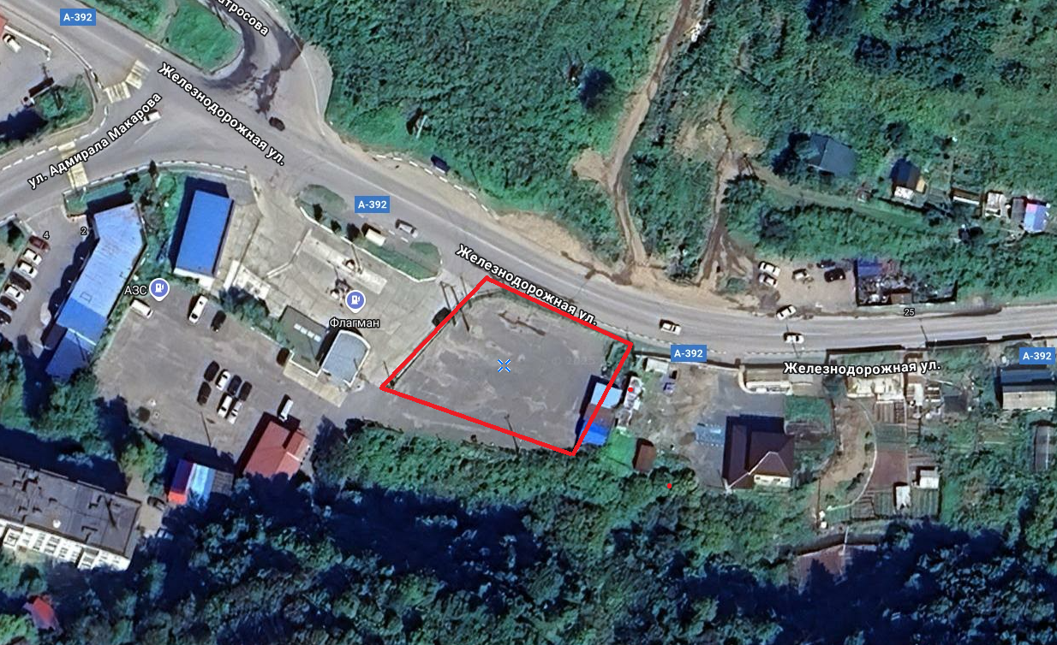
Строительство зданий и сооружений дорожного сервиса в г. Холмске
Земельный участок
65:09:0000013:3
0.2272
площадь
га
Категория земель: земли поселений (земли населенных пунктов)
ВРИ: служебные гаражи (код 4.9)
Механизм предоставления земельного участка: аренда через аукцион
Инфраструктура
Электроснабжение – 0,8 МВт
Водоснабжение – 48 м³/сут.
Водоотведение – 48 м³/сут.
Наличие подъездных путей
Теплоснабжение – 0,09 Гкал/ч.

Slide 4





Строительство зданий и сооружений дорожного сервиса в г. Холмске
КОНТАКТЫ
kholmsk.sakhalin.gov.ru
E-mail: kholmsk@sakhalin.gov.ru
тел: 84243320563
84243320396
84243343041

